Slide 1
Бердичівський Професійний Будівельний Ліцей
Тема: Мілкозерниста штукатурка Caparol
Майстер виробничого навчання :
Оксана ЯГОФАРОВА
Жовтень 2024

Slide 2
Сфера застосування
Готові до застосування структурні штукатурки на основі силіконової смоли. Застосовуються в якості фінішного покриття для:
- теплоізоляційної системи Capatect-WDV-System B
- теплоізоляційної системи Capatect-VHF-System
- бетону без покриття
- підштукатурного шару розчинної групи P II + PIII згідно DIN 18 550
- матових покриттів з дисперсійних фарб, що володіють здатністю до навантажень
- силікатних покриттів, що володіють здатністю до навантажень
Не підходить для поверхонь з сольовими плямами, а також для поверхонь з пластмаси або дерева.

Slide 3
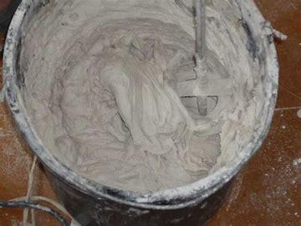
Властивості
група горючості B1 – DIN 4102/ DIN EN 13501
висока ступінь дифузії водяної пари
атмосферостійкі, водовідштовхуючі
легкі в застосуванні
екологічні, без запаху
в'яжуче: дисперсія силіконової смоли
диференційована світлостійка комбінація пігментів, наповнювачів і грануляту
водорозчинні
містять консерванти проти грибкових і водоростевих пошкоджень

Slide 4
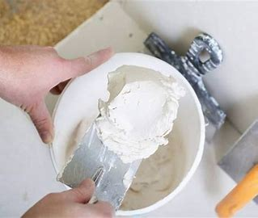
Колірні відтінки
Білий.
Можливе тонування відповідно до карти колірних відтінків CaparolColor або Caparol 3D System.
Підходить для машинного тонування на дозуючих установках ColorExpress.
Інші спеціальні тони з коефіцієнтом яскравості> 20 на замовлення. (Коефіцієнт яскравості <20 не підходить для теплоізоляційної композиційної системи).
З використанням армуючих мас CarboNit і CarbonSpachtel можливе тонування до коефіцієнта яскравості> 15.
Тонування невеликих партій можливе за допомогою додавання повнотонової або тонувальної фарби CaparolColor або кольорів Amphibolin Vollton- und Abtönfarbe. Додавати не більше 2% фарби, тому що при більшій кількості фарби консистенція стає занадто рідкою.

Slide 5
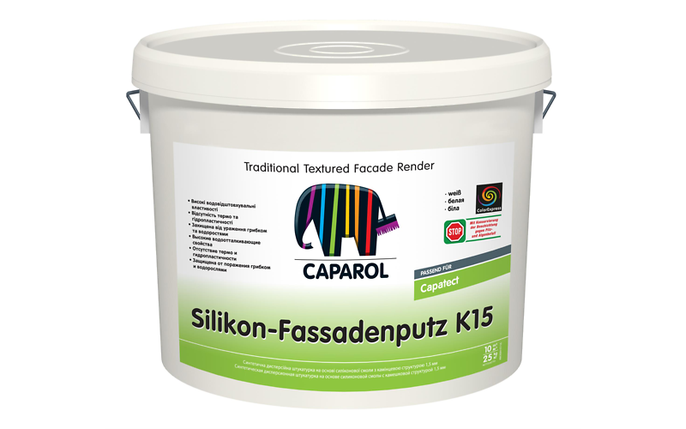
Інші властивості
Маса: 25кг
Ступінь глянцю: Матова
Зберігання: В прохолодномі місці, не на морозі.
Берегти від сонячного проміння.
Еквівалент дифузії повітряного шару: s_{d}H₂O ≤ 0,12 м, клас V1 (висока) згідно DIN EN ISO 7783-2
Коефіцієнт водопоглинання: w < 0,10 кг/(м²·ч^{0,5}), клас W3 (низька) згідно DIN EN 1062-1
Консистенція: пастоподібна
Упаковка:

Slide 6
Артикул продукту/Продукт №
Продукт | Структура | Зерно (мм) | Приблизна витрата (кг/м²)
Silikon-Fassadenputz R 20 | борозниста | 2,0 | 2,6
Silikon-Fassadenputz K 15 | зерниста | 1,5 | 2,5

Slide 7
Дякую за увагу!

